Slide 1





Canto
de
Sirena

Slide 2

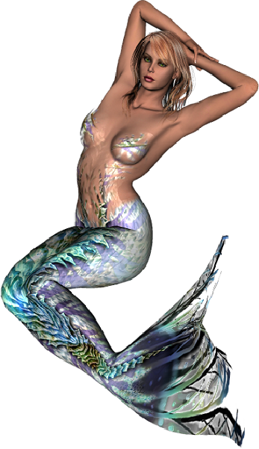
He escuchado el canto de las aguas,de olas turbulentas que atrapan

Slide 3



Me cuentan que una sirena suspira,
por el amor de un hombre que en sus
sueños, sublime le ama

Slide 4



Cantan las aguas
y las olas no te engañan
es mi canto que pasea por la playa

Slide 5


soy bramido de la mar con guadaña que su amor ve truncado en la distancia

Slide 6



Distancia que se hace pequeña en palabras ,que hoy destilan de tu sedienta alma

Slide 7



pero los dioses ya escogieron tu destino,tú, de océanos ocultos, misteriosos,
él, de tierras rústicas, lejanas…

Slide 8

Yo, condenada a vivir en el mar
él, nacido para navegar,
pero ni los dioses, ni el destino

Slide 9
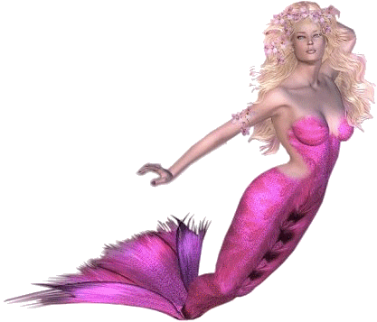
En el corazón del agua pueden mandar, y en la playa me desvelo soñando su mirar

Slide 10


Sabiduría eterna, sirena de mil bondades, de la fuente de tu amor salen brisas de dolor

Slide 11
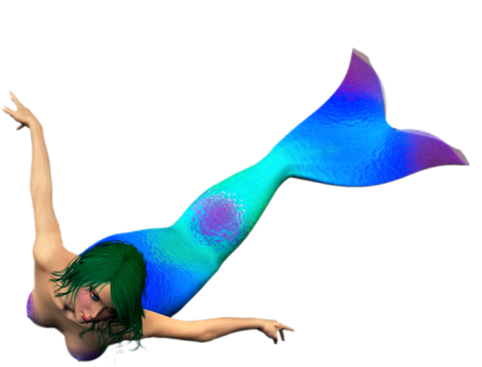

Pero en tu corazón, esperanzas y sueños;
busca al marinero de mares azules,
bebe la luz de sus ojos y ama su corazón de oro

Slide 12


¡
Poseidón me acompaña en este desatino,el mar y el destino me sabrán abrazar

Slide 13

Gracias por detenerte en mi calita serena y escuchar paciente el canto de esta sirena,
que a su fiel marinero, anhela cada noche besar

Slide 14

Canto de Sirena
He escuchado el canto de las aguas,
de olas turbulentas que atrapan,
me cuentan que una sirena suspira,
por el amor de un hombre que en sus
sueños, sublime le ama.
Cantan las aguas
y las olas no te engañan
es mi canto que pasea por la playa,
soy bramido de la mar con guadaña
que su amor ve truncado en la distancia.
Distancia que se hace pequeña en palabras,
que hoy destilan de tu sedienta alma,
pero los dioses ya escogieron tu destino,
tú, de océanos ocultos, misteriosos,
él, de tierras rústicas, lejanas…
Yo, condenada a vivir en el mar
él, nacido para navegar,
pero ni los dioses, ni el destino,
en el corazón del agua pueden mandar,
y en la playa me desvelo soñando su mirar.
Sabiduría eterna, sirena de mil bondades,
de la fuente de tu amor salen brisas de dolor,
pero en tu corazón, esperanzas y sueños;
busca al marinero de mares azules,
bebe la luz de sus ojos y ama su corazón de oro.
Poseidón me acompaña en este desatino,
el mar y el destino me sabrán abrazar,
gracias por detenerte en mi calita serena
y escuchar paciente el canto de esta sirena,
que a su fiel marinero, anhela cada noche besar.
Autor desconocido

Slide 15


Francisco del Olmo-Jazmín

Slide 16




Accede a la sección que desees desde aquí:
PPS Exclusivos
Dedicatorias | Fechas Especiales | Graciosos | Historia y arte | Lugares | Musicales
Naturaleza y Ciencias | Política | Reflexión | Religiosos | Románticos | Salud
Si deseas recibir pps periódicamente en tu correo electrónico subscríbete aquí:

